Slide 1
JavaEE Web元件開發 Servlet/JSP
洪子敬

Slide 2


第一章
Servlet

Slide 3
第一節
網路簡介

Slide 4
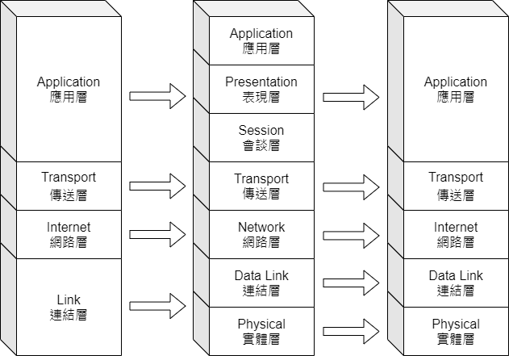
TCP/IP
OSI 7 Layer
TCP/IP 5 Layer
1-1-1 網路簡介

Slide 5
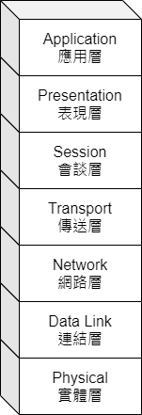
OSI 7 Layer
HTTP ( HyperText Transfer Protocol )、FTP ( File Transfer Protocol )、
DNS( Domain Name System )、SMTP ( Simple Mail Transfer Protocol )
DNS: 開啟cmd ( Command Prompt )→nslookup (name server lookup)
 | TCP | UDP
特性 | 可靠連線 | 非可靠連線
速度 | 慢 | 快
穩定性 | 高 | 低
範例 | 檔案傳送 | 影片串流
TCP ( Transmission Control Protocol )、UDP ( User Datagram Protocol )
IP ( Internet Protocol )
IPv6
IPv4
等級 | 範圍 | 私有網段
A | 0.0.0.0~126.0.0.0 /8 | 10.0.0.0~10.255.255.255
B | 128.0.0.0~191.255.0.0 /16 | 172.16.0.0~172.31.255.255
C | 192.0.0.0~223.255.255.0 /24 | 192.168.0.0~192.168.255.255
1-1-2 網路簡介

Slide 6
OSI 7 Layer
【HTTP】 ( HyperText Transfer Protocol )：超文本傳輸協定
是一種伺服器(server)與客戶端(client)溝通的通訊協定
現行版本為HTTP1.1、HTTP2.0
明文傳輸
兩大基本特性：基於請求與回應模型、無狀態協定
八項請求方法(GET、POST、HEAD、PUT、DELETE、OPTIONS、TRACE、CONNECT)
兩大基本特性：
基於請求(Request)/回應(Response)模型
沒有請求，就沒有回應。
無狀態(Stateless)協定
回應結束後，不會記得使用者的狀態。
通訊協定：
通訊協定基本上就是兩台電腦之間的對話方式；根據不同的連線方式與使用的網路服務而定，會有不同的通訊協定。
1-1-3 HTTP協定

Slide 7



主從式架構(Client-Server)
使用http通訊協定溝通
JDBC
Client端
電腦、手機
Server端
伺服器、雲端
DataBase
HTML
CSS
JAVASCRIPT
Servlet
JSP
MS SQL SERVER
註：Servlet→Server Applet
1-1-4 Server&Client

Slide 8
使用http通訊協定溝通
Client
Server
Http Request
Http Response
請求一張圖片
請求一個網頁
請求執行一支程式
回應一張圖片
回應一個網頁
執行一支程式，回應執行結果
現在思考一個問題：如何定位資源?
Ans : 使用URI (Uniform Resource Identifier)
1-1-5 Server&Client

Slide 9
Q:伺服器的資源這麼多，如何找出所需要的資源? A:使用URI
什麼是URI? 那URL、URN又是什麼?
URI:Uniform Resource Identifier(統一資源識別碼)
URL:Uniform Resource Locator(統一資源定位符)
URN:Uniform Resource Name(統一資源名稱)
URL的標準最先出現，U原先代表Universal(萬用)，在標準化後則代表Uniform(統一)。
URN則表示某個資源獨一無二的名稱。
URI規範出現後，URL、URN成為URI子集。
URI範例：
http://i.imgur.com/mJc3wn7.mp4
簡言之，URI就類似網路地址，告知瀏覽器要去哪裡找到資源。
使用協定
請求網域
請求資源
1-1-6 URI

Slide 10
使用http通訊協定溝通
Client
Server
Http Request
Http Response
http://192.168.30.200/apple.jpg
http://localhost/hello.html
http://127.0.0.1/MyProject/getName.servlet
回應一張圖片
回應一個網頁
執行一支程式，回應執行結果
使用URI定位資源
1-1-7 Server&Client

Slide 11
Http Request
Http Response
Client端
Server端
Http方法
請求的URI
協定/版本(Protocol)
POST | http://localhost/myproject/login | HTTP/1.1
accept: text/html, application/xhtml+xml, */* accept-language: zh-TW user-agent: Mozilla/5.0 (compatible; MSIE 10.0; Windows NT 6.2; WOW64) accept-encoding: gzip,deflate host: localhost:8080 connection: keep-alive cookie: JSESSIONID=5EFD2E8A360A535B63DAF78180F3571C user=amy&password=123456
思考一個問題，JAVA端(Server)如何讀取以上資訊?
1-1-8 Server

Slide 12

需要有個環境把資訊轉成JAVA可使用的物件
伺服器(Server)
瀏覽器(Client)
Web Container
HTTP Request(文字資訊)
HttpServletRequest
(JAVA看得懂的物件)
Servlet
Servlet
Servlet
使用URI定位資源
…但好像還不夠？
後端的語言不只有JAVA!
1-1-9 Server

Slide 13
伺服器(Server)
瀏覽器(Client)
Web Server(Http Server)
HTTP Request
Web Container
根據HTTP協定溝通
執行緒(thread)
HTTP Response
Servlet
Servlet
Servlet
使用URI定位資源
在此，我們使用的Http Server為Tomcat(同時也是Web Container)；
雖然它處理Http Request的能力不及專業的Http Server，但卻很適合作為教學與示範使用。
1-1-10 Server

Slide 14
第二節
Server環境安裝

Slide 15
依序準備以下項目：
Java JDK開發工具
Tomcat Web Server
Eclipse IDE整合開發工具
MS SQL Server資料庫
1-2-1 動態網頁的基本開發環境需求

Slide 16
Java JDK開發工具安裝與設定
Open JDK安裝
下載參考網站：https://github.com/ojdkbuild/ojdkbuild
依照以下步驟：控制台→系統→進階→環境變數→系統變數
設定新增環境變數：
環境變數名稱：JAVA_HOME
環境變數值：JDK路徑(Ex.C:\DataSource\openjdk-xxx)
找到變數path點選編輯，加入路徑：%JAVA_HOME%\bin
完成後重新開機
開啟命令列(Command Line)輸入java指令測試是否安裝成功
1-2-2 Open JDK安裝

Slide 17
Eclipse IDE整合開發工具安裝與設定
下載參考網站：https://www.eclipse.org/downloads/
安裝完成後，第一次啟動須設定工作區域workspace
例如：C:\DataSource\xxxworkspace
建立伺服器(Server)
建立動態Web專案(Dynamic Web Project)
設定開發環境內碼(UTF-8)
撰寫程式進行測試
1-2-3 Eclipse環境設定

Slide 18
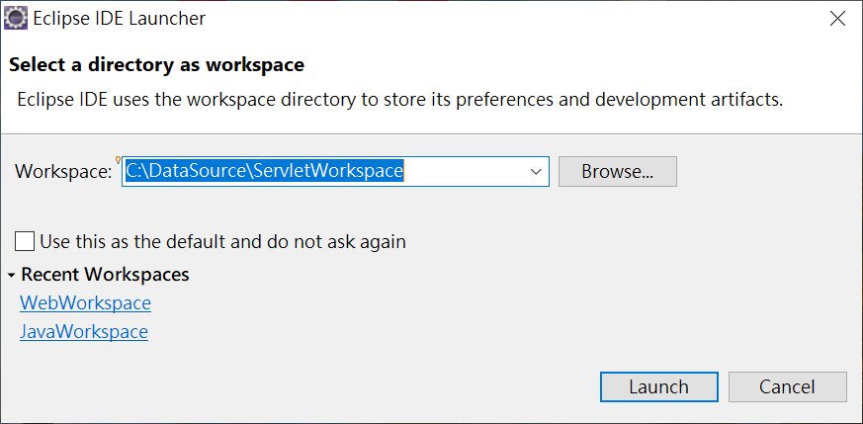
第一次啟動Eclipse時必須建立工作區域
1-2-4 Eclipse環境設定

Slide 19
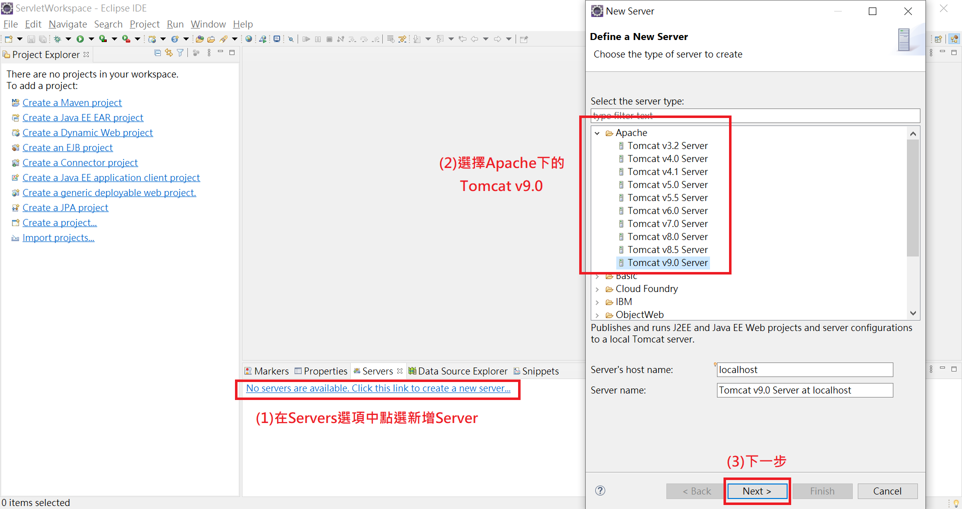
建立伺服器(Server)(1)
1-2-5 Eclipse環境設定

Slide 20
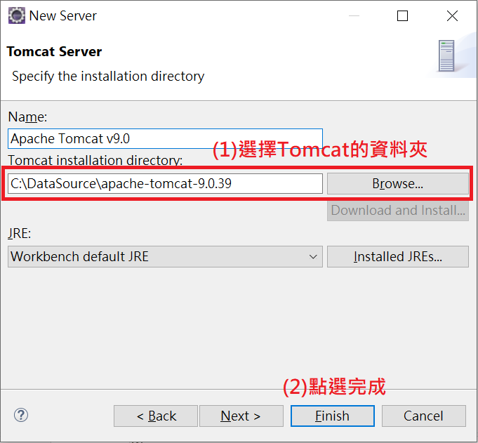
建立伺服器(Server)(2)
1-2-6 Eclipse環境設定

Slide 21
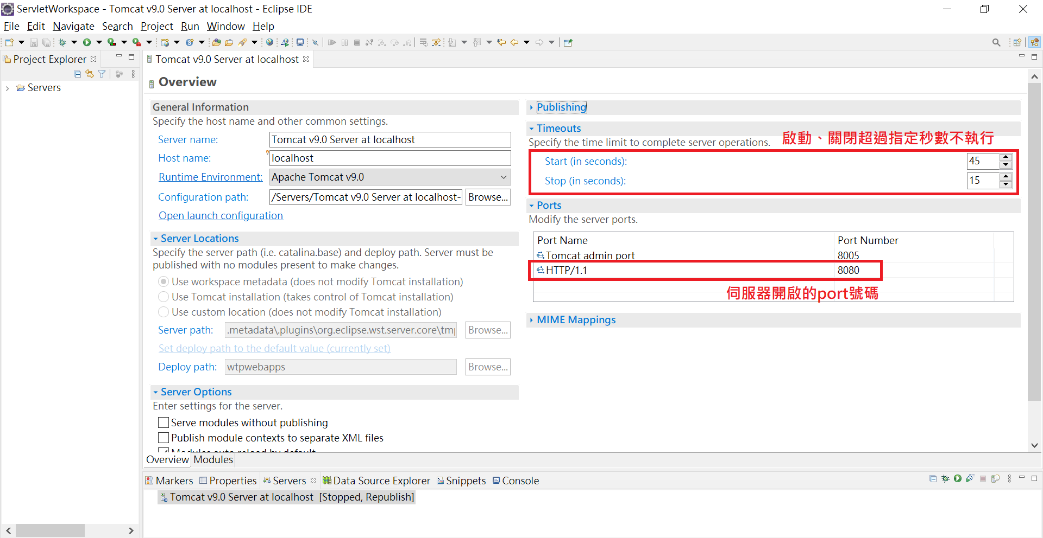
變更伺服器設定
1-2-7 Eclipse環境設定

Slide 22
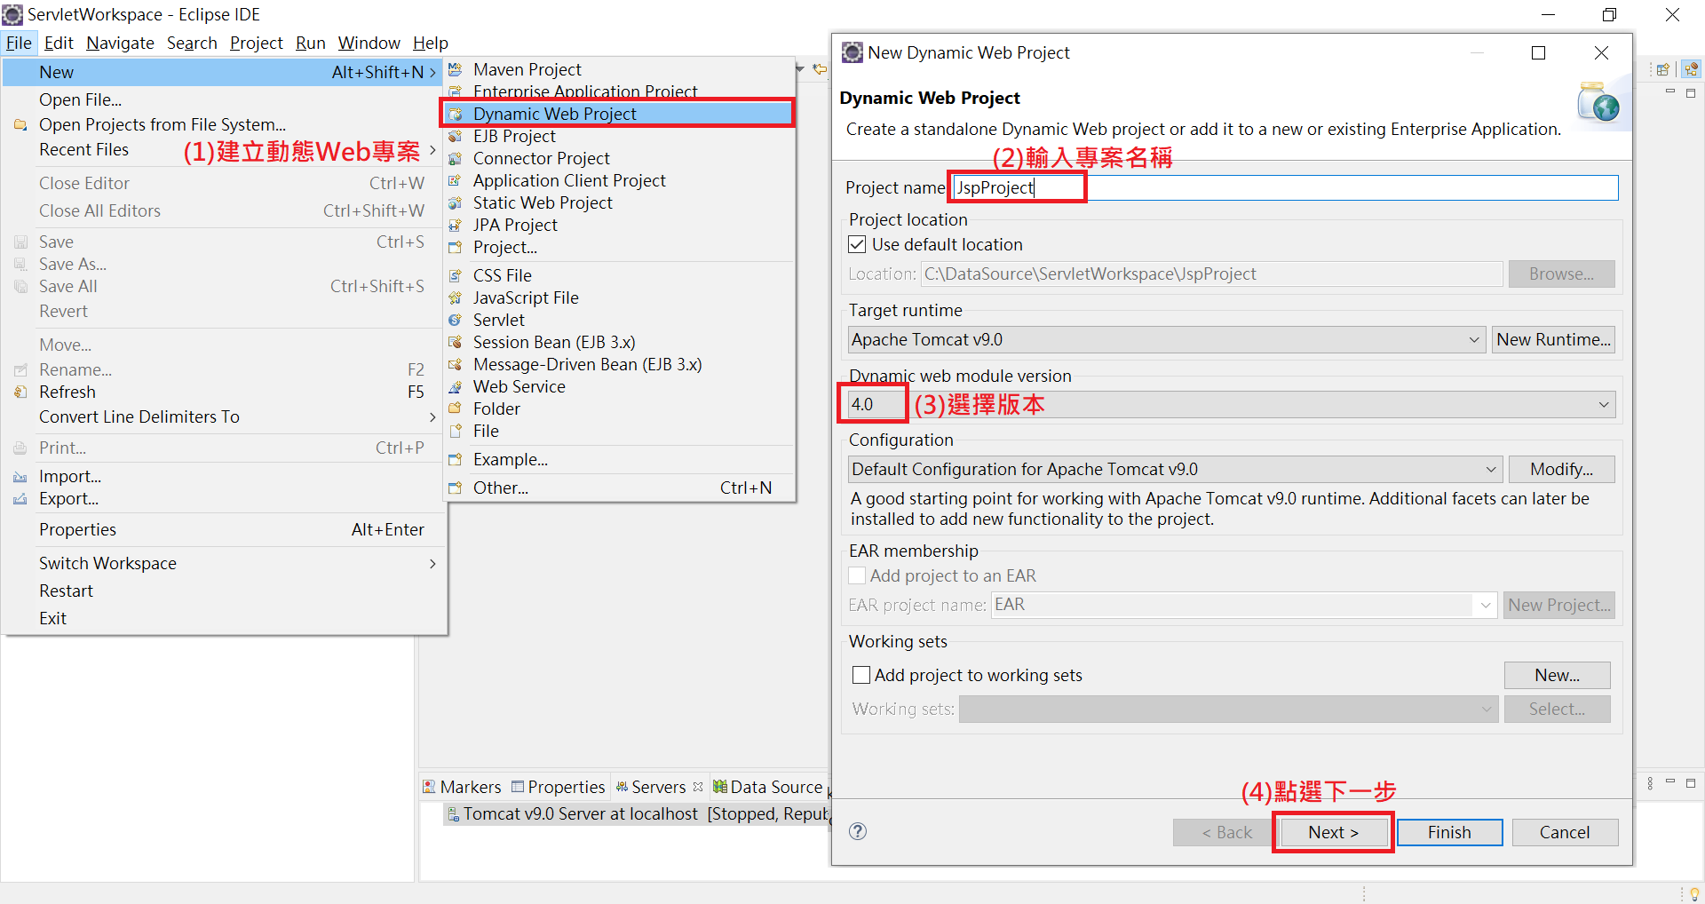
建立動態web專案(Dynamic Web Project)(1)
1-2-8 Eclipse環境設定

Slide 23
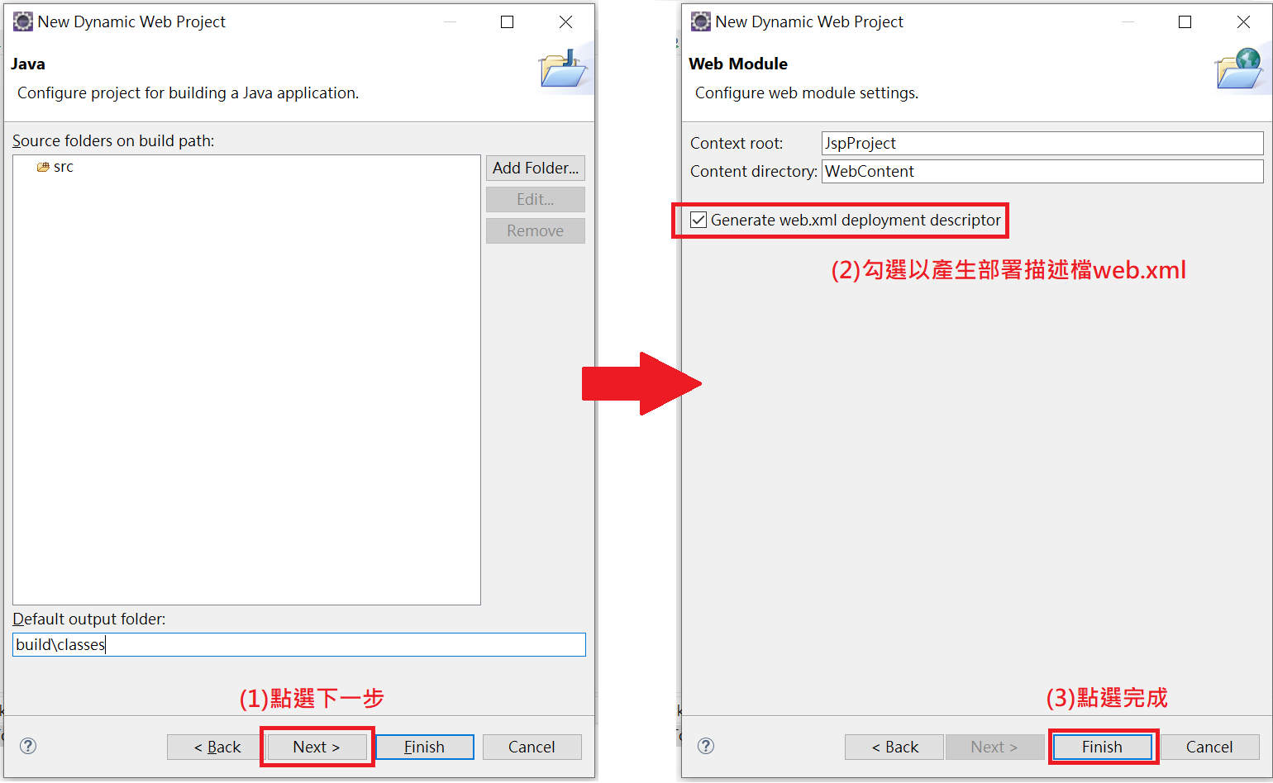
建立動態web專案(Dynamic Web Project)(2)
1-2-9 Eclipse環境設定

Slide 24
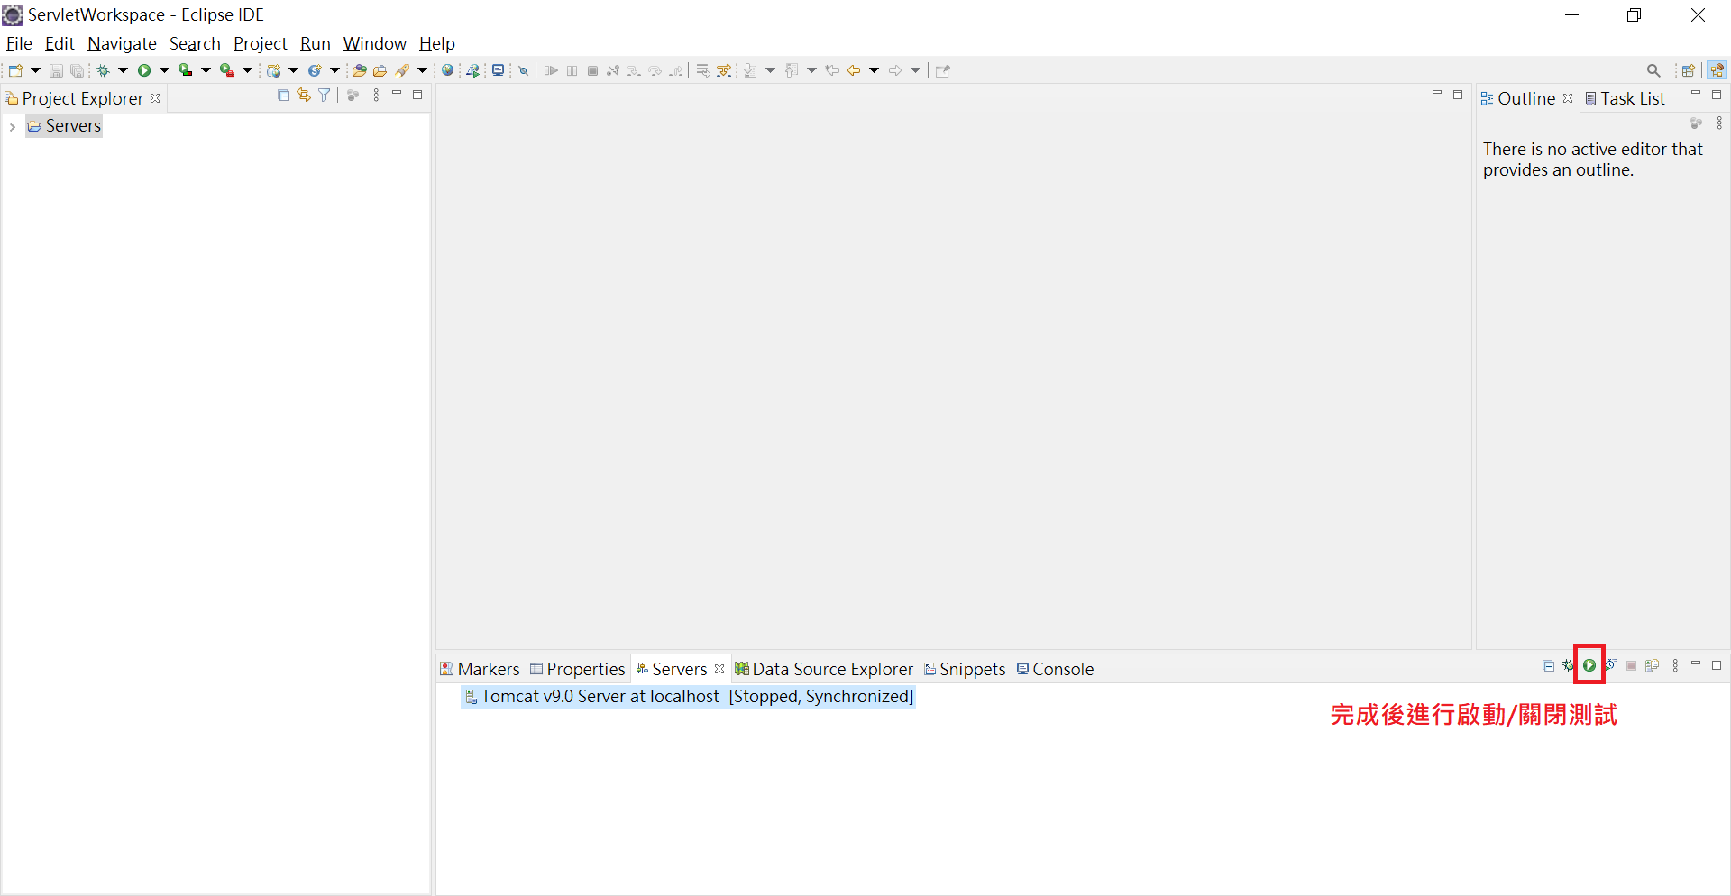
測試伺服器
1-2-10 Eclipse環境設定

Slide 25
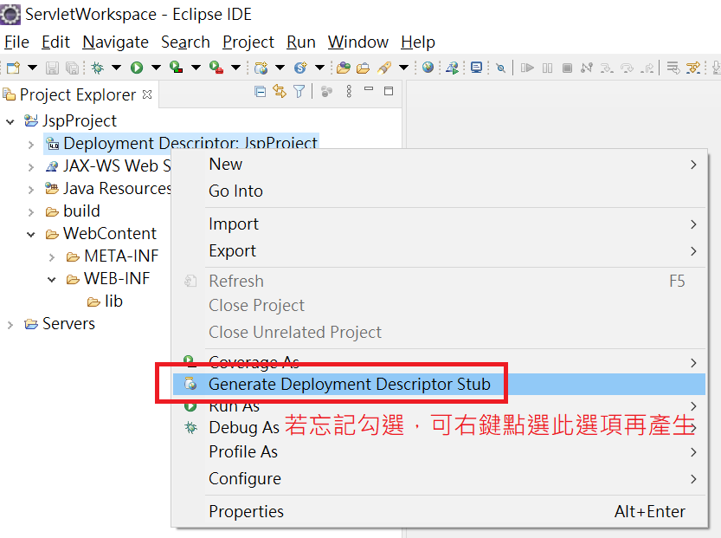
備註：手動產生部署描述檔
1-2-11 Eclipse環境設定

Slide 26
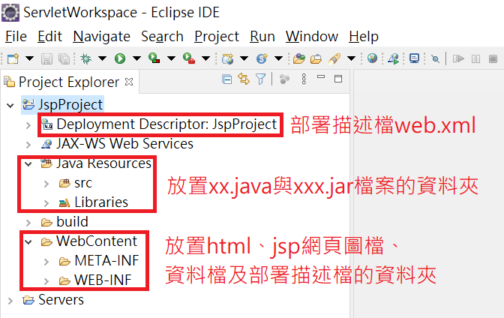
專案組件介紹
1-2-12 Eclipse環境設定

Slide 27
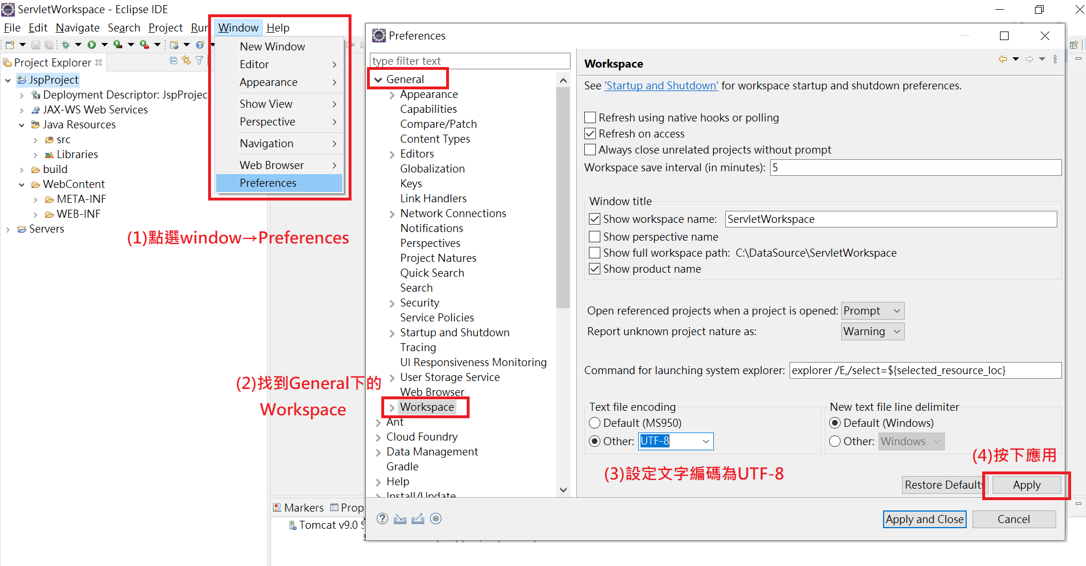
設定工作環境編碼
1-2-13 Eclipse環境設定

Slide 28
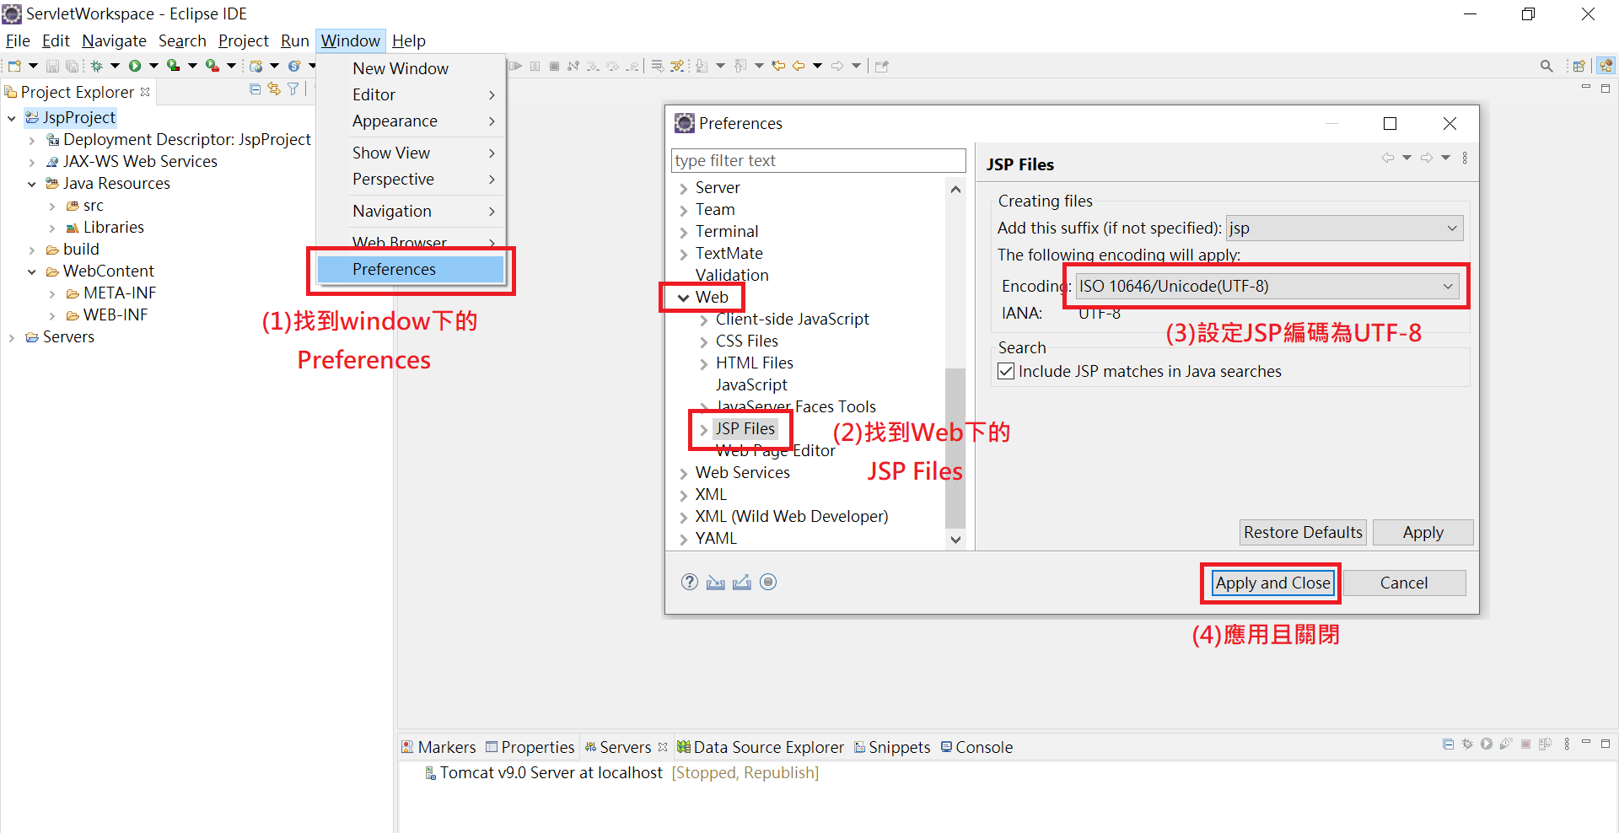
設定JSP檔案編碼
1-2-14 Eclipse環境設定

Slide 29
第三節
撰寫Servlet入門

Slide 30
開發Java Servlet程式
Java Servlet是在伺服器端執行的Java程式，透過啟動一個符合Java EE規格的Web Container(Ex:Tomcat)，提供一個執行環境供所有的Servelt程式執行
所有Servlet必須繼承自javax.servlet.Servlet介面
定義在javax.servlet與javax.servlet.http package
1-3-1 Servlet程式開發

Slide 31
定義在javax.servlet與javax.servlet.http package
<interface>
ServletRequest
<interface>
Servlet
<interface>
ServletResponse
<interface>
HttpServletRequest
<abstract>
GenericServlet
<interface>
HttpServletResponse
HttpServlet
1-3-2 Servlet繼承關係

Slide 32
開發Java Servlet程式的主要方法
extends GenricServlet類別
override service( )
extends HttpServlet類別
override doGet( )或doPost( )方法
1-3-3 Servlet程式開發

Slide 33
【範例】extends GenericServlet
public class HelloWorld extends GenericServlet {
@Override
public void service(ServletRequest req, ServletResponse res) throws ServletException, IOException {
//略...
}
}
【範例】extends HttpServlet
public class HelloWorld extends HttpServlet {
@Override
protected void doGet(HttpServletRequest req, HttpServletResponse resp) throws ServletException, IOException {
// 略...
}
@Override
protected void doPost(HttpServletRequest req, HttpServletResponse resp) throws ServletException, IOException {
// 略...
}
}
1-3-4 Servlet程式開發

Slide 34
HttpResponse介面基本方法介紹
setContentType(String type):設定回應類型
getWriter( )：取得文字回應物件
getOutputStream( )：取得資料流輸出物件
HttpRequest介面基本方法介紹
getParameter(String name)：使用參數名稱取得Client端傳送過來的單一參數值
getParameterMap( )：取得所有參數名稱、參數值，以Key、Value方式存成Map物件
getParameterNames( )：取得所有參數名稱，存成Enumeration物件
getParameterValues(String name)：使用參數名稱取得Client端傳過來的所有參數值
setCharacterEncoding(String encoding)：指定request的字元編碼
1-3-5 request&response基礎方法簡介

Slide 35
為何使用HttpServlet而非GenericServlet?
如何產生文字回應?
如何修改文字回應編碼?
如何修改回應型別(ex.回應圖片)?
如何產生資料流回應?
如何送出GET請求
如何送出POST請求?
GET與POST有何差異?
如何取得請求參數、參數值?
如何指定Request的字元編碼?
1-3-6 基礎問題思考

Slide 36
第四節
WEB Application
環境部署

Slide 37
基本觀念
安裝、設定Web Application時，應遵循Servlet/JSP規格書之規定，幾個要點如下：
網站應用系統(Web Application，簡稱Web App)
目錄結構
部署描述檔web.xml( Deployment Descriptor)
網站備存檔.war( Web Application Archive )
1-4-1 WebApp基礎架構

Slide 38
Web App
一個Servlet Container可以包含多個Web App環境，每個環境即稱為一個Servlet Context。
以Tomcat為例，資料夾webapps之下的每個子目錄都被視為一個Web App。
1-4-2 Web App

Slide 39
當一個Web應用系統被部署到Web容器時，目錄架構必須符合以下格式
Webapps/
|- projectName/
- xxx.html or default.jsp
- 自訂目錄/(Ex:images目錄、網頁目錄)
- WEB-INF/
- web.xml:部署描述檔DD(Deployment Descriptor)
- classes/
- packagename/
xxx.class:放置類別檔的位置
- lib/
xxx.jar:放置Jar Library函數庫檔案的位置
1-4-3 Web App目錄結構

Slide 40
部署描述檔
當伺服器啟動時，伺服器就會預先讀取每一個Web App的web.xml檔，用來提供該Web App的資訊給伺服器。
此檔案包含它所屬的Web App組態資訊，可讓你完全控制所屬的Web App行為，如Servlet的註冊、URL對應、歡迎檔、錯誤檔…等
標準設定如下：
Web.xml第一行宣告XML版本：
<?xml version="1.0" encoding="UTF-8"?>
第二行指定此檔案所用的DTD或XMLSchema檔，所有的部署描述檔都以這兩行(或類似的宣告)做為開始：
<web-app xmlns:xsi="http://www.w3.org/2001/XMLSchema-instance"…略
註：各個版本的Servlet頂層標籤略有不同
其餘在<web-app>與</web-app>間的文字為檔案主體，用來提供該Web App的資訊給伺服器。
1-4-4 部署描述檔

Slide 41
部署描述檔-Servlet註冊(mapping)
<web-app>
<servlet>
<servlet-name>myServlet</servlet-name>
<servlet-class>tw.ch1.HelloWorld</servlet-class>
</servlet>
<servlet-mapping>
<servlet-name>myServlet</servlet-name>
<url-pattern>/Hello.html</url-pattern>
</servlet-mapping>
</web-app>
一支Servlet程式可以有多個註冊名稱，每個註冊名稱會對應到一個Servlet實體
註冊名稱
Servlet實體
url-pattern則根據註冊名稱尋找實體，同一個名稱可有多個url-pattern
以上稱為明確對應
1-4-5 部署描述檔-Servlet註冊

Slide 42
部署描述檔-Servlet註冊的其他對應
<servlet-mapping>
<servlet-name>myServlet</servlet-name>
<url-pattern>/Hello.html/*</url-pattern>
</servlet-mapping>
<servlet-mapping>
<servlet-name>myServlet</servlet-name>
<url-pattern>/*.aa</url-pattern>
</servlet-mapping>
前置路徑對應：/Hello.html/a.png
延伸檔名(副檔名)對應：/DoSomething.aa
此外，關於註冊，Servlet 3.0後新增了annotation，提供了另一種方式註冊Servlet程式。
@WebServlet("/Hello")
public class HelloWorld extends HttpServlet {
…/略
}
1-4-6 部署描述檔-Servlet註冊

Slide 43
網站備存檔 Web Application Archive (.war檔)
將寫好的程式輸出成war檔，以便部署到其他server
可使用Eclipse，對專案點選右鍵→Export→WAR file
也可使用jdk的jar.exe命令建立：
到Web App目錄>使用cmd輸入 jar cvf MyWebApp.war *
放置Web Container之下的webapps目錄下，會自動被解壓縮
輸出時要注意Source Files有沒有需要輸出
1-4-7 網站備存檔

Slide 44
第五節
Servlet的生命週期

Slide 45
重點提要：
Servlet 生命週期基本概念
Servlet container 一般執行步驟與相關技術
Servlet Reloading
Load on Startup
Init Parameter
Persistence(持續) vs. Synchronization(同步)
Initial 與 Destroy 的協同運作
1-5-1 重點提要

Slide 46
1. Servlet 生命週期基本概念
Servlet container:
替我們建立Servlet實體；並由其呼叫Servlet的init( )、service( )、destroy( )等方法，以管理Servlet的生命週期
程式設計師：
藉由實作上述方法，予以控制該Servlet物件及該物件的相關資源
Servlet生命週期
javax.servlet.Servlet
Ready
New
Destoryed
<<interface>> Servlet
init( ) service( ) destory( )
init( )
service( )
destory( )
第一次請求服務
或伺服器主動建立
伺服器Shutdown
或Servlet Reload
1-5-2 Servlet 生命週期

Slide 47
2. Servlet container 一般執行步驟與相關技術
當Servlet第一次被客戶端請求時，container會載入該Servlet，建立實體
例外情況：Servlet Reloading 與 load-on-startup
container呼叫Servlet的init( )方法，以進行Servlet的初始化工作
衍生技術：getInitParameter( String name ) 方法
container呼叫Servlet的service( )方法，處理請求
衍生技術：個體持續性object instance persistence觀念與執行續同步synchronization處理
container關閉時，呼叫每一個Servlet的destory( )方法
衍生技術：釋放之前init( )內引用的資源或儲存一些永續性資料
1-5-3 Servlet container 一般執行步驟與相關技術

Slide 48
3. Servlet Reloading(Servlet 重載入)
更改Web-INF/classes底下之Servlet類別檔(class)後，不必重新啟動伺服器，伺服器會自動重新載入該Servlet，稱之為Servlet Reloading
有些Servlet Container因考慮執行時整體效能，可能會將此功能改為手動方式
若被改為手動載入，則必須重新啟動Server或進入Manager管理介面重新載入。
server.xml:
<Context docBase="JspProject" path="/JspProject" reloadable="true">
1-5-4 Servlet Reloading

Slide 49
4. Load on Startup(啟動時載入)
經由設定Servlet的web.xml檔案，讓伺服器在啟動時就自動載入Servlet，並呼叫其init( )的方法
<servlet>
<servlet-name>LoadOnStartupTest</servlet-name>
<servlet-class>pers.allen.servlet.TestServlet</servlet-class>
<load-on-startup>10</load-on-startup>
</servlet>
數字越小，載入優先權越高
1-5-5 Servlet Reloading

Slide 50
5. Init Parameter (初始參數)
經由設定Servlet的web.xml檔案，讓伺服器在啟動時就自動載入Servlet，並呼叫其init( )的方法
<servlet>
<servlet-name>InitParameter</servlet-name>
<servlet-class>pers.allen.servlet.TestServlet</servlet-class>
<init-param>
<param-name>MyAge</param-name>
<param-value>18</param-value>
</init-param>
</servlet>
可以使用getInitParameter("MyAge")取得參數值
<context-param>
<param-name>MyMonAge</param-name>
<param-value>18</param-value>
</context-param>
1-5-6 Init Parameter

Slide 51
6.多執行緒環境
Web Container
Main Process
Servlet1 的請求
執行緒
Servlet1
Servlet2 的請求
執行緒
Servlet1
Servlet1 的請求
執行緒
Servlet 引擎執行緒管理邏輯
1-5-7 多執行緒環境

Slide 52
Persistence(持續性) vs. Synchronization(同步化)
Synchronization(同步)之處理
可能因Persistence而衍生的問題，如：
Servlet共用同一變數，在第一個執行緒尚未處理完畢時，第二個執行緒已經開始運作，導致變數存取異常
資料庫連線時，前一個請求執行緒還未完成時，後一個請求執行緒已經commit，導致資料庫存取異常
解決方法
synchronized public void doGet( … ){ … }
優點：簡單直觀
缺點：一次只能處理一個請求，效率低
於doGet內處理Critical section(臨界區段)：
縮小鎖定範圍
於doGet內處理Critical section(臨界區段)：
另外宣告一個區域變數，以能更縮小鎖定範圍
如果程式目的不需要持續性時，可將所有變數設定為區域變數(區域變數的存活期限無法持續至下一次Request)
synchronized (this) {
count++;
out.write(count);
}
int localCount;
synchronized (this) {
localCount = ++count;
}
1-5-8 Synchronization處理

Slide 53
Initial 與 Destroy 的協同運作
目的：讓Servlet的狀態能保存至下一次的存活期
流程：在Servlet的destroy( )裡進行狀態保存，待下次init( )時取回保存狀態
注意事項：
儲存狀態，可使用JAVA IO保存資料，或者存入資料庫，視需要而定
如果Server因為當機而停止，則不會呼叫servlet的destroy( )方法
1-5-9 Initial 與 Destroy 的協同運作

Slide 54
第六節
取得Server&client的相關資訊

Slide 55
取得Server資訊
取得Server機器的資訊
String request.getServerName( ): 取得伺服器名稱
int request.getServerPort( ): 取得伺服器通訊埠號
ServletContext物件
void context.setAttribute(String name, Object value): 將指定物件存入ServletContext中
Object context.getAttribute(String name): 取出指定物件(注意型別)
void context.removeAttribute(String name): 從Servlet移除指定物件
Enumeration context.getAttributeNames( ): 取得所有ServletContext中的屬性名稱
註："javax.servlet.context.tempdir"是伺服器強制規定一定要有的Attribute名稱
取得Servlet初始參數
String getInitParameter(String name): 取得指定初始參數值
Enumeration getInitParameterNames( ): 列舉所有初始參數名稱
取得Servlet名稱、環境
String getServletName( ):取得Servlet註冊的名稱
取得ServletContext物件：getServletContext( );
1-6-1 取得Server的資訊

Slide 56
取得Client資訊
取得Client機器的資訊
String request.getRemoteAddr( ): 取得Client端機器的IP Address
String request.getRemoteHost( ): 取得Client端機器的主機名稱
取得Request參數
String request. getParameter(String name)：使用參數名稱取得Client端傳送過來的單一參數值
Map<String, String[ ]> request.getParameterMap( )：取得所有參數名稱、參數值，以Key、Value方式存成Map物件
Enumeration<String> request. getParameterNames( )：列舉所有參數名稱，存成Enumeration物件
String[ ] request. getParameterValues(String name)：使用參數名稱取得Client端傳過來的所有參數值
String request.getQueryString( ): 取得查詢字串，較少使用
1-6-2 取得Client的資訊

Slide 57
取得路徑資訊
【URI】http://localhost:8080/MyWebApp/PathTest/myServlet?name=allen&age=18
request.getScheme( )=http
request.getServerName( )=localhost
request.getServerPort( )=8080
request.getContextPath( )=/MyWebApp 【環境路徑Context Path】
request.getServletPath( )=/PathTest 【Servlet路徑Servlet Path】
request.getPathInfo( )=/myServlet 【額外路徑資訊Extra Path Informathion】
request.getPathTranslated( )=C:\apache-tomcat-9.0.45\webapps\MyWebApp\myServlet 【前者的絕對路徑】
request.getRequestURI( )=/MyWebApp/PathTest/myServlet 【URI路徑】
request.getQueryString( )=name=allen&age=18 || null
request.getProtocol( )=HTTP/1.1
request.getMethod( )=GET || POST
request.getContentType( )=null || application/x-www-form-urlencoded
request.getContentLength( )=null || 17
1-6-3 取得路徑資訊

Slide 58
String context.getRealPath(String virtualpath)
轉換指定的虛擬路徑為真實檔案路徑
java.net.URL context.getResource(String uripath)
傳回指定的uripath(uripath必須以/開頭)的URL物件
取得物件後，可使用其openStream( )方法，在使用IO做下一步的處理
java.io.InputStream context.getResourceAsStream(String uripath)
與上方方法相似，但直接取得InputStream物件
String context.getMimeType(String file)
根據file檔案的副檔名回傳所對應的MIME Type
常見的MIME Type有
context.getMimeType("xxx.html")=text/html
context.getMimeType("xxx.txt")=text/plain
context.getMimeType("xxx.html")=image/gif
context.getMimeType("xxx.html")=image/jpeg
伺服器的web.xmlj內通常會有一組「副檔名-MIME Type」的對照表，我們也可以在自己web app內的web.xml中對其做修改或擴充
1-6-4 取得路徑資訊

Slide 59
Servlet 3.0 新增了Part介面，讓我們方便的進行檔案上傳
Collection<Part> request.getParts( )
如果有多個檔案要上傳，可使用getParts( )方法，會回傳一個Collection<Part>物件
Part request.getPart(String name)
其中參數name代表檔案上傳欄位的name屬性，此方法會回傳一個Part物件
part物件的getInputStream( )方法，可取得java.io.Inputstream物件
HTML表單(form)必須符合下列格式
<form action="xxxServlet" method="post" enctype="multipart/form-data">
<input type="file" name="xxxName">
<input type="submit" name="上傳">
</form>
sevlet必須有相對應的設定
@MultipartConfig(location="C:/JavaWeb/")
其他設定:fileSizeThreshold(寫入暫存而非硬碟)、maxFileSize(單檔最大檔案限制)、maxRequestSize(總檔案最大限制)
Content-Type
1-6-5 檔案上傳

Slide 60
第七節
Response Header
相關應用

Slide 61
重點提要：
傳送HTML資訊的基本觀念
資料型態&輸出資料流
狀態碼(Status Code)設定
回應標頭(Response Header)設定
1-7-1 重點提要

Slide 62
傳送HTML資訊的基本觀念
「Response Content(回應內容)」是回應客戶端時的主要內容
對HTML網頁而言，Response Content就是HTML本身文字檔
對圖像而言，Response Content則是構成其影像的位元組(byte)
以底層的觀點來看，Web伺服器其實是將「整個回應」當成一連串的位元組(byte)傳給客戶端。所以HTTP協定規定伺服器必須：
先送出「Status Line」和「Response Header」
後才能送出「Response Content」
以便客戶端能先解讀「Status Line」和「Response Header」，才能接續解讀之後送過來的「Response Content」位元組
1-7-2 傳送HTML基本觀念

Slide 63
Request Line | Post /index.html HTTP/1.1
Request Header | Accept: image/gif,… Accept-Language:zh-TW, en-US… …… Content-Type: application/x-www-form-urlencoded Content-Length: 27
Request Content | name=allen&age=18
Client
Server
Http Request
Http Response
Status Line | HTTP/1.1 200 OK
Response Header | Accept-Ranges: bytes … Content-Type: text/html Content-Length: 251 …
Response Content | <html>…</html>
1-7-3 請求/回應

Slide 64
2.回應資料方法
文字資料
使用response.setContentType("text/html;charset=UTF-8")設定編碼
使用response.getWriter( )取得PrintWriter物件進行字元輸出
二進制資料流
使用response.setContentType("image/gif")設定輸出格式
使用response.getOutputStream( )取得ServletOutputStream物件進行輸出
注意事項：以上兩個方法只能擇一使用，否則會產生java.lang.IllegalStateException例外
1-7-4 回應方法

Slide 65
3.狀態碼
狀態碼分類
1xx: 資訊性，指出客戶端應繼續回應其他動作
2xx: 成功完成客戶端請求
3xx: 重導客戶端的請求至他處，進行下一步動作
4xx: 客戶端錯誤
5xx: 伺服器端錯誤
設定狀態碼
void response.setStatus(int sc):設定HTTP狀態碼
void response.sendError(int sc, String msg)
與上述方法類似，但專門用於servlet在處理Request的過程中發生的錯誤
伺服器會代為產生一個錯誤訊息網頁
1-7-5 狀態碼

Slide 66
4.回應標頭設定
藉由Servlet設定Response Header，可提供其他有關的額外資訊，HTTP1.1的各項header設定如下
void response.setHeader(String name, String value)
以上會將指定的name設定標頭值
若指定的name已有標頭值，則新值會覆蓋舊值
void response.addHeader(String name, String value)
同一個head需要具有多個不同值的時候，新值附加於舊值之後
Header值應用
response.setHeader("Location", String url):網頁重導
response.setHeader("Refresh", String second):指定秒數後刷新頁面
response.setHeader("Refresh", "3;URL=http://…"):3秒後導向指定頁面
response.setHeader("Cache-Control","no-store"):禁止此文件被快取 HTTP1.1
response.setHeader("Pragma","no-cache"):禁止此文件被快取 HTTP1.0
response.setDateHeader("Expires","0"):只該文件失效的時間，預設值為零表示立即失效
1-7-6 回應標頭

Slide 67
第八節
Session Tracking

Slide 68
重點提要：
Session Tracking 基本觀念
隱藏欄位(Hidden Form Field)
URL重寫( URL Rewriting )
Cookie
使用Session Tracking API
1-8-1 重點提要

Slide 69
1.Session Tracking 基本觀念
Stateful(有狀態)、Stateless(無狀態)的通訊協定
【FTP】
屬於Stateful(有狀態)的通訊協定
從使用者登入建立連線後，Server會一直記住使用者，直到登出
【HTTP】
屬於Stateless(無狀態)的通訊協定
Server無法記住使用者，它只關心請求與回應，一旦回應結束，Server與Client的連線也同時結束。
追蹤使用者
網站(Server)必須要有記住使用者的能力：Ex.購物車、登入等等
Session Tracking
讓Web Server能夠追蹤使用者的狀態稱之為Session Tracking，可以使前一個請求所傳送的資料能維持狀態到下一個請求，並辨認出是由相同Client端所發出的
四種實作方法：
隱藏欄位
URL重寫
Cookie
使用Session Tracking API
1-8-2 Session Tracking基本觀念

Slide 70
2.隱藏欄位(Hidden Form Field)
使用HTML內的Hidden屬性
實作方式：
<Form action="xxxServlet">
<input type="hidden" name="sessionId" value="12345">
<input type="submit" value="送出">
</Form>
Servlet: String userSession=request.getParameter("sessionId");
優點：
主流瀏覽器皆支援隱藏欄位，瀏覽器不顯示其值，簡單直觀。
缺點：
檢視原始碼即可看到隱藏欄位，有安全疑慮。
1-8-3 隱藏欄位

Slide 71
3. URL重寫( URL Rewriting )
在URL尾端加上額外的參數來達到Session Tracking目的
實作方式：
Http://server:port/project/URLRewriting/12345
額外路徑資訊
Http://server:port/project/URLRewriting?sessionId=12345
Query String
Servlet: String userSession=request.getParameter("sessionId");
優點：
主流瀏覽器、伺服器皆支援，此方法對不支援(或禁用)cookie的瀏覽器有所幫助
缺點：
資訊暴露在URL上，有安全疑慮
此方法不容易使用，比較不常見
1-8-4 URL重寫

Slide 72
4. Cookie
Cookie是一個文字檔，以key、value的方式將Session Tracking的內容記錄在客戶端瀏覽器暫存區或硬碟內，是一種常見的Session Tracking方式。
實作流程：
伺服器建立Cookie→將相關資訊存入Cookie→回傳給客戶端瀏覽器，存入瀏覽器暫存區→下次請求時同時傳送Cookie給伺服器
所有的Cookie在建立時都會設定過期日期
優點：
簡潔有效率，容易實作
缺點：
客戶端有可能會關閉Cookie的設定
敏感資料有可能會外流，故不應該存入Cookie，如信用卡資訊、使用者密碼等等
每個瀏覽器有不同的長度限制
1-8-5 Cookie

Slide 73
5. HttpSession
伺服器利用配發一個HttpSession物件，讓Servlet可以用來儲存或取得該使用者的相關資訊，以達到Session Tracking的目的
所有物件都能存入HttpSession物件內
使用方式：
HttpSession session=request.getSession( );
Session與Cookie一樣都有特定的存活時間
Session原理：
伺服器藉由Cookie或URL Rewriting的方式派發一個Session ID值給客戶端，客戶端下次請求時，再以此為比對依據。
String ID=session.getId( )，可取得session的ID值
1-8-6 Session

Slide 74
HttpSession介面方法
void session.setAttribute(String name, Object value)
將指定的物件存入Session之中
Object session.getAttribute(String name)
從Session之中取出指定物件
void session.removeAttribute(String name)
從Session之中移除指定物件
Enumeration session.getAttributeNames( )
列舉session之中的所有屬性名稱
boolean session.isNew( ):若客戶端剛取得session ID時，回傳True
int session.getMaxInactiveInterval():回傳session最大存活時間
void session.setMaxInactiveInterval(int seconds):設定sessio最大存活時間
long session.getCreationTime( ):回傳session建立的時間
long session.getLastAccessedTime( ):回傳session上次存取的時間
1-8-7 Session方法

Slide 75
設定Session的存活時間
等待時間(timeout)：
對於同一個使用者而言，兩次請求的間隔不能超過等待時間，否則session將會失效
設定方式：
如未設定，大部分Server的預設值為30分鐘
個別session的設定，可使用session.setMaxInactiveInterval(int seconds)
對於所有session，可使用web.xml進行設定：
<web-app>
<session-config>
<session-timeout> 60 </session-timeout> <!-- 以分鐘為單位 -->
</session-config>
</web-app>
此外，也可使用session.invalidate( )直接終止session
1-8-8 Session的存活時間

Slide 76
第九節
傳遞資訊

Slide 77
傳遞資訊
為了讓同一個伺服器內的Servlet能彼此間互相傳遞資訊，可分為以下兩從方式來達成目的
資訊共享
控制權共用
資訊共享
將一個資訊以屬性-屬性值的方式存入ServletContext或HttpSession之中，以實現資訊共享
ServletContext:存入的屬性，所有Servlet都能存取到
HttpSession:存入的屬性只有當次會話能夠存取到
控制權共用
共用HttpServletRequest物件，以下為HttpServletRequest的方法
void request.setAttribute(String name, Object value):
將指定的物件存入request之中
Object request.getAttribute(String name)
從request之中取出指定的物件
void request.removeAttribute(String name)
從request之中移除指定的物件
1-9-1 簡介

Slide 78
控制權共用
控制權共用可讓兩個或多個Servlet共用一個request的控制權，主要有以下兩種方法：
forward(轉送)
Servlet可以轉送整個request給其他Servlet，再由其他Servlet進行回應
request的控制權在於後者
include(包含)
Servlet可以在自己的程序當中，包含其他Servlet產生的回應
request的控制權在於前者
使用上述兩個方法前，必須先取得RequestDispatcher物件(調派請求物件)
RequestDispatcher dispatcher=request.getRequestDispatcher();
1-9-2 控制權共用

Slide 79
第十節
資料庫連結

Slide 80
兩種基本模式
將JDBC連線寫在doGet/doPost內，作為區域變數
優點：不會有Transaction問題
缺點：每次請求都會重啟連線，耗費大量資源(為什麼資料庫連線很消耗資源?)
將JDBC寫在Servlet內，作為全域變數
作法：
使用init()建立連線實體
使用destroy()關閉連線
優點：只建立一次連線
缺點：
會持續佔用一個連線直到Servlet被銷毀，若此Servlet的極少被執行，則造成佔用浪費。
若此Servlet的執行頻率極高，程式內又使用Transaction，可能會造成多個執行緒同時共用一個資料庫連線的不正常情況(使用Transaction時資料庫連線不可共用)
1-10-1 簡介

Slide 81
連線池Connection pool基本觀念
為了解決上述兩種方法的缺點，最佳的方式是使用Connection pool(連線池)
Connection pool是一種對資料庫連線(Connection物件)的管理機制，它可以預先建立起「若干個資料庫連線」，並分配這些連線給有需要的Servlet
Servlet在有需要的時候從Connection pool裡取出連線物件，使用完後歸還
執行緒
Servlet實體
連線池
Servlet 的請求
區域變數
Connection
資料庫
執行緒
Connection
Servlet 的請求
區域變數
執行緒
Connection
Servlet 的請求
區域變數
Connection
1-10-2 Connection pool

Slide 82
使用Connection pool
Tomcat提供的連線池 vs Hikari
使用java.sql.DataSource(資料來源介面)
一個DataSource物件就代表一個資料庫，應用程式透過這個介面來取得資料庫連線物件(Connection)
需進行以下三項設定：
context.xml
web.xml
在程式中使用JNDI去尋找及存取DataSource
1-10-3 使用Connection pool

Slide 83
設定context.xml
在Servers/Tomcat/context.xml
<Context>
<Resource
name="資源名稱" type="實作類別"
auth="取用方式" username="使用者名稱"
password="使用者密碼" driverClassName="使用的驅動程式類別"
url="資料庫連結URL" />
</Context>
說明
name:用於參考資料庫資源的JNDI路徑，路徑為java:comp/env/資源名稱
type:用於尋找JNDI資源時所使用的實作類別，通常為javax.sql.DataSource
auth:JNDI資源取用方式，若提供Servlet使用需設定為Servlet，若提供JSP
網頁使用須設定為Container
1-10-4 設定context.xml

Slide 84
設定web.xml
設定部署描述檔web.xml 建立JNDI資源參考
<resource-ref>
<description>部署描述說明資訊</description>
<res-ref-name>資源名稱</res-ref-name>
<res-type>實作類別</res-type>
<res-auth>取用方式</res-auth>
</resource-ref>
說明
description:給部署者看的說明性文字
res-ref-name:用於參考資料庫資源的JNDI路徑，路徑為java:comp/env/資源名稱
res-type:用於尋找JNDI資源時所使用的實作類別，通常為javax.sql.DataSource
res-auth:JNDI資源取用方式，若提供Servlet使用需設定為Servlet，若提供JSP網頁使用須設定為Container
1-10-5 設定web.xml

Slide 85
透過JNDI取得資料庫連結
透過JNDI取得資料庫連結
InitialContext context = new InitialContext();
DataSource ds = (DataSource)context.lookup("java:comp/env/資源名稱");
Connection conn1 = ds.getConnection();
//當Servlet程式中自訂使用者身分驗證時，
//需設定<res-auth>Servlet</res-auth>
Connection conn2 = ds.getConnection("user", "password")
1-10-6 透過JNDI取得資料庫連結

Slide 86
第二章
JSP

Slide 87
第一節
JSP介紹

Slide 88
JSP介紹
為了讓「動態網頁」建立更為簡化，昇陽提出了Jakarta Server Pages(JSP)這項技術標準，類似其他語言的ASP、PHP。
只要在Html中加入Java程式片段和JSP標籤、副檔名使用.jsp，即可構成JSP網頁。
JSP特性：
JSP存放位置和HTML存放位置相同
JSP會轉換成Servlet，最後輸出成HTML
java.servlet.ServletContext介面中的"javax.servlet.context.tempdir"屬性名稱所對應的work目錄(暫時目錄區)即為JSP轉換成Servlet程式的存放位置(盡量避免變更JSP名稱)
JSP生命週期
跟Servelt類似，_jspInit()→_jspService→_jspDestroy()
但寫在JSP上面的JAVA程式僅只會在_jspService上執行，若要在_jspInit()或_jspDestroy()上執行，必須自行宣告init()、destroy()方法，如：
<%!
public void jspInit(){…}
public void jspDestroy(){}
%!>
2-1-1 JSP介紹

Slide 89
JSP隱含物件
JSP有9個隱含物件(Implicit Object)，不用宣告即可直接使用
有屬性的隱含物件：pageContext、reqeust、session、application(存取範圍小→大)
Implicit Object | Type | Scope
request | HttpServletRequest | request
response | HttpServletResponse | Page
pageContext | PageContext | Page
session | HttpSession | Session
application | ServletContext | Application
out | PrintWriter | Page
config | ServletConfig | Page
page | Object | Page
exception | Throwable | Page
2-1-2 隱含物件

Slide 90
Template & Element
JSP程式通常會包括Template Data & Element兩部分
Template Data是指其中HTML的部分，Web Container不會處理這部分，會直接當成文字輸出給Client
Element指的是Container會處理的部分，即為<%...%>標籤隔開的部分
Element又分成三個部分：Scripting、Directive、Action
JSP註解方式也分三類
<!-- 註解內容 -->
如同HTML註解，檢視原始檔即可查看內容
如果註解內有Scripting仍會被執行
<%-- 註解內容 --%>
HTML原始檔不會顯示，為真正的註解
<% /* 註解內容 */ %>
/**/之間的內容原始檔不會顯示，為真正的註解
2-1-3 Template & Element

Slide 91
Scripting Element(描述語言元素)
【Scripting】在JSP內撰寫JAVA程式碼
宣告(Declaration)
<%! int i=0;%> <%! 方法 %>
此為實體變數、實體方法
Scriptlets
<% 任意程式碼 %>
如內有宣告變數，則其為區域變數
運算式(Expressions)
<%= a+b+c %>
不用；結尾
結果會以字串方式輸出在HTML上
2-1-4 Element-Scripting

Slide 92
Directive Element(指令元素)
【Directive】提供整個網頁的說明，格式為：<%@...%>
<%@page … %>
如：<%@page contentType="text/html;charset=UTF-8" pageEncoding="UTF-8" import="java.util.*" %>
有10多種屬性(其餘屬性)
<%@include … %>
如：<%@ include file="aaa/xxx.xx">
目錄aaa下的檔案xxx.xx，先包含至此JSP後，才被轉譯成.java檔(Servlet)，最後輸出成HTML
<%@taglib … %> 詳見JSTL技術
2-1-5 Element-Directive

Slide 93
Action Element(指令元素)
【Action】以標籤方式執行動作，格式為：<jsp:...%>
常用的Action Element有以下6項
<jsp:forward>
<jsp:includ>
<jsp:param>
<jsp:usbBean>
<jsp:setProerty>
<jsp:getProerty>
屬控制權共用的部分
作為請求參數傳送
屬JavaBeans的部分
2-1-6 Element-Action

Slide 94
JavaBean
JavaBeans是一個用來包裝資料、重複使用的軟體元件(資料載體)
一個標準的JavaBean必須有以下3個特性：
必須是一個公開的(public)類別，必須擁有一個不帶參數的建構子
其屬性不可直接被存取，必須透過get、set方法來取用與設定
必須是一個可序列化(Serializable)的類別，必須implements java.io.Serializable
JSP使用<jsp:useBean>時，可將JavaBean直接嵌入JSP網頁中
2-1-7 JavaBean

Slide 95
<jsp:useBean>
useBean標籤語法
<jsp:useBean id="beanName"
class="packageName.classname"
scope="page|request|session|application" />
useBean標籤的語法簡介
在指定的範圍內尋找以id名稱為識別名稱，型別為packageName.classname的屬性物件實體，並將此物件實體存入變數BeanName內。如果不存在，會建立新的javaBean物件，並以id名稱為識別名稱，放置於指定的scope範圍內提供存取。
id:javaBean的識別名稱
class:javaBean fully-qualify classname(完整類別名稱包含套件及類別名稱)
scope範圍:指定javaBean物件的存取範圍，共有四個範圍(page、request、session及application)，預設為page存取範圍
2-1-8 Element-Action

Slide 96
<jsp:setProperty>
setProperty標籤語法
<jsp: setProperty name="beanName"
property="propertyname"
value="propertyValue" />
<jsp: setProperty name="beanName"
property="propertyname"
param="formItemName" />
setProperty標籤的語法說明
表示設定bean物件的某個property(特性)的內含值
name: 指定bean物件的名稱，此名稱對應到useBean中的id值
property: 設定bean物件的property(特性)名稱
value: 設定property(特性)的值(直接給值)
param: 表單控制項名稱(從網頁表單中取得欄位值)
2-1-9 Element-Action

Slide 97
第二節
EL運算式語言

Slide 98
EL運算式語言簡介
EL運算式語言在JSP2.0版後，Web容器Tomcat5.x以上版本已全面支援，可取代JSP的宣告、scriptlet及運算表示式，在使用上與屬性物件及JSTL有緊密的關係，能在JSP網頁中以簡潔的方式取出屬性物件內的資料，將其送回給提出請求的瀏覽器，也可存取集合物件、基本運算、邏輯運算、JavaBean及其他隱含物件 (page、request、session及application)等等
語法：${expression}
若要忽略JSP網頁內的EL將會視EL為字串不做運算直接輸出，提供兩種可用方式:
<%@ page isELIgnored="true" %>
\${expression}
2-2-1 EL簡介

Slide 99
EL的保留字與運算子
EL的保留字
EL的運算子
true | false | and | or
not | eq | gt | lt
ge | ne | le | mod
div | null | empty | instanceof
類型 | 運算子 | 範例
算術運算子 | + - * /(div) %(mod) | ${10/3} ${6 mod 2}
關係運算子 | ==(eq) !=(ne) >(gt) =(ge) <=(le) | ${(6*2)>=15} ${(6*2) ge 15}
邏輯運算子 | &&(and) ||(or) !(not) | ${name!="mary"}
empty運算子 | empty判斷值是否為空 | ${empty name}
條件運算子 | A?B:C | ${price>=1000?"cheap":"expensive"}
2-2-2 EL的保留字與運算子

Slide 100
EL屬性物件
當在JSP中設定存取範圍為page、request、session或application，此時若將物件儲存為屬性物件，可透過Scriptlet或<jsp:useBean>的方式來存取屬性資料，但撰寫時較為冗長，因此JSP提供以EL運算式語言的方式來達成簡化程式設計師撰寫程式的目的
Expression Language(EL運算式語言)屬性物件的種類:
字串物件
Map物件
陣列物件
JavaBean物件
2-2-3 EL屬性物件

Slide 101
字串物件
語法：${識別名稱}
【範例】
<%
String title="This is a JSP Page";
request.setAttribute("contentTitle",title);
%>
使用EL取得方式
Page Title:${contentTitle}
2-2-4 EL字串物件

Slide 102
Map物件與陣列物件
Map物件：${識別名稱.key}
【範例】
<% Map map = new HashMap();
map.put("username", "Allen");
map.put("password", "1234");
request.setAttribute("login", map);%>
使用EL取得方式
帳號:${login.username}<br>
密碼:${login.password}<br>
陣列物件：${識別名稱[序號]}
【範例】
<% String[] fruit={"banana","pineapple","longan"};
request.setAttribute("taiwanFruit", fruit);%>
使用EL取得方式
台灣水果: ${taiwanFruit[0]}<br>
台灣水果: ${taiwanFruit[1]}<br>
2-2-5 EL字串物件

Slide 103
JavaBean物件
【範例】
<%
Employee myE = new Employee();
myE.setName("Allen");
myE.setAge(18);
request.setAttribute("myEBean", myE);
%>
使用EL取得方式:
${ myEBean.getName() }
${ myEBean.age }
2-2-6 EL字串物件

Slide 104
Scope物件、 param物件、cookie物件
Scope物件
pageContext:相對於JSP的隱含物件pageContext
pageScope:取得page範圍的某屬性名稱所對應的值
requestScope:取得request範圍的某屬性名稱所對應的值
sessionScope:取得session範圍的某屬性名稱所對應的值
applicationScope:取得application範圍的某屬性名稱所對應的值
param物件:相當於使用request.getParameter("參數名稱");
例如:${param.參數名稱}
cookie物件:映射到一個包含cookie名稱與對應值的Map物件
例如: ${cookie.name.value} 取得儲存於cookie內name的變數值
2-2-7 其他物件

Slide 105
第三節
JSTL標準標籤函式庫

Slide 106
JSTL簡介
JSTL全名為JavaServer Pages Standard Tag Library (標準標籤函式庫)
JSTL主要是用來封裝一般JSP頁面中，核心且通用的功能，使其以Tag方式表現，以免撰寫出scriptlet與html tag交雜的網頁
JSTL所提供的標籤函式庫主要分為五大類：
核心功能標籤庫(Core tag library)：本課程主要教學對象
I18N格式標籤庫(I18N-capable formatting tag library)：主要使用在國際化
SQL標籤庫(SQL tag library)：連結資料庫
XML處理標籤庫(XML tag library)：主要在於處理XML tag
函式功能標籤庫(Functions tag library)：可以自訂funciton以達到需求
2-3-1 JSTL簡介

Slide 107
JSTL安裝與下載
JSTL安裝
jstl.jar 及 standard.jar → apache-tomcat-7.0.6x 以前的版本
taglibs-standard-impl-1.2.5 及 taglibs-standard-spec-1.2.5 → apache-tomcat-7.0.6x 以後的版本
放置於webapp\Web-INF\lib 的目錄內
JSTL下載jar檔
tomacat\webapps\examples\WEB-INF\lib 的目錄內取得
Tomcat官網：https://tomcat.apache.org/download-taglibs.cgi
2-3-2 JSTL安裝

Slide 108
JSTL五大類標籤庫宣告
JSTL標籤庫 | 網址資源URI | 前置碼Prefix
Core標籤庫 | http://java.sun.com/jsp/jstl/core | c
XML標籤庫 | http://java.sun.com/jsp/jstl/xml | x
I18N格式標籤庫 | http://java.sun.com/jsp/jstl/fmt | fmt
Database標籤庫 | http://java.sun.com/jsp/jstl/sql | sql
Functions標籤庫 | http://java.sun.com/jsp/jstl/functions | fn
所有使用JSTL的JSP網頁都必須加入與標籤庫有關的敘述
<%@ taglib prefix="c" uri="http://java.sun.com/jsp/jstl/core" %>
<%@ taglib prefix="x" uri="http://java.sun.com/jsp/jstl/xml" %>
<%@ taglib prefix="fmt" uri="http://java.sun.com/jsp/jstl/fmt" %>
<%@ taglib prefix="sql" uri="http://java.sun.com/jsp/jstl/sql" %>
<%@ taglib prefix="fn" uri="http://java.sun.com/jsp/jstl/functions" %>
2-3-3 JSTL五大類標籤庫宣告

Slide 109
JSTL核心標籤庫簡介<c:…>
<%@ taglib prefix="c" uri="http://java.sun.com/jsp/jstl/core" %>
功能分類 | 標籤名稱
運算式操作 | out
 | set
 | remove
 | catch
流程控制 | if
 | choose
 | when
 | otherwise
遍歷操作 | forEach
 | forTokens
URL操作 | import
 | url
 | redirect
<c:標籤名稱>
2-3-4 JSTL核心標籤

Slide 110
<c:out> 列印
語法
<c:out value="expression" [default="expression"] [escapeXml="boolean"]/>
由其value屬性指定的運算式進行求值，然後列印
如果指定了default的值，那在value運算結果為null或空字串時，會列印出default的值，為可選參數
escapeXml屬性也是可選的，若為true，則會將以下符號轉換
< → &lt
> → &gt
& → &amp
2-3-5 <c:out>

Slide 111
<c:set> 設定變數
語法
<c:set var="varName" value="expression" scope="scope"/>
var：指定變數名稱
value：存入變數的值
scope：變數存取範圍，可設定為 page|request|session|application
預設值
<c:remove>移除變數
語法
<c:remove var="varName" scope="scope"/>
var：刪除指定名稱的變數
scope：表示待刪除的變數來自哪個範圍
2-3-6 <c:set>

Slide 112
<c:catch> 錯誤處理
語法
<c:catch [var="varName"]>
…欲捕捉錯誤的部分
</c:catch>
var：將錯誤訊息存入varName變數裡
2-3-7 <c:catch>

Slide 113
<c:if> 條件控制
語法
<c:if test="條件式" [var="varName"] [scope="scope"]>
body本體(條件式為真時，才執行本體)
</c:if>
test：執行條件式運算
var：存入條件式運算後的結果，為true或false，為可選屬性
scope：可存取var變數的範圍，可選屬性，預設為page
2-3-8 <c:if>

Slide 114
<c:forEach> 遍歷操作
語法
<c:forEach [var="varName"] items="collection" [varStatus="varStatusName"] [begin="begin"] [end="end"] [step="step"]>
body本體
</c: forEach>
var：將當前的data存入到變數varName裡
items：被遍歷的目標collection物件
varStatus：當前遍歷的狀態
begin：開始的位置
end：結束的位置
step：遍歷的間隔數
2-3-9 <c:forEach>

Slide 115
<c:import> 載入標籤
語法
<c:import url="url" [context="context"] [var="varName"] [scope="scope"] [charEncoding="charEncoding"]>
body本體
</c:import >
url：一個被載入(import)的網址或文件
context：相同container的其他context(必須以/開頭)
var：載入的網址或文件的內容，存入varName變數裡
scope：可存取var變數的範圍
charEncoding：被載入的網址或文件的字元編碼
2-3-10 <c:import >

Slide 116
<c:redirect> 重導標籤
語法
<c:redirect url="url" [context="context"]>
(參數傳遞)<c:param name="name" value="value"/>
</c:redirect >
url：導向目標的網址
context：相同container的其他context(必須以/開頭)
參數傳遞：<c:param name="name" value="value"/>
2-3-11 <c:redirect >

Slide 117
<c:url>
語法
<c:url value="url" [context="context"] [var="varName"] [scope="scope"]/>
(參數傳遞)<c:param name="name" value="value"/>
</c:url >
value：執行的url
context：相同container的其他context(必須以/開頭)
var：存入被載入的url內容
scope：可存取var變數的範圍
參數傳遞：<c:param name="name" value="value"/>
2-3-12 <c:redirect >

Slide 118
第三章
完善專案

Slide 119
第一節
MVC架構

Slide 120
Model
表示應用系統內的範圍物件(Domain Object)與商業服務(Business Service)
範圍物件: 在系統中大部分主要處理的重要物件
商業服務: 負責提供利用商業邏輯(Bussiness Logic)模式用來處理有關運算的主要物件
例如:建立資料庫連線、資料庫資料讀取與寫入與企業邏輯處理等等，其扮演角色為範圍物件與 View/Controller 之間的橋樑
封裝應用程式state(狀態)，其中state(狀態)表示物件的屬性
回覆state(狀態)的查詢
提供應用系統的功能
3-1-1 model

Slide 121
View
負責提供畫面呈現給使用者的工作，將Model所提供的資料呈現畫面給使用者，例如: html、Servlet或JSP網頁
繪製HTML Response(回應)
向Model請求資料修改更新
提供使用者請求的HTML表單
3-1-2 view

Slide 122
Controller
負責接受使用者的動作，讀取使用者輸入的資料、進行資料的檢核、呼叫Model中元件執行處理並選擇所要呈現的View畫面等等
讀取使用者輸入的資料
String name = request.getParameter("name");
進行資料的檢核
檢查使用者輸入的資料是否有錯誤，若資料正確送至後端元件處理，若資料不正確將送至View元件處理送回錯誤訊息至使用者畫面上
呼叫Model中元件執行處理
進行資料的資料的判讀並選擇呼叫對應的Model元件處理
選擇所要呈現的View畫面
根據執行的結果選擇適當的View元件，送回並顯示有關處理結果的資訊
3-1-3 controller

Slide 123
MVC架構
在MVC架構的網路應用系統中，Controller負責處理使用者提出的請求，然後根據處理的結果來呼叫適當的View元件，由View負責產生所需的畫面，其中Controller的功能由Servlet來完成，View的功能由JSP網頁來完成，Model的功能則由Java Bean來完成。
Web Server
Web Container
Controller
(Servlet)
DataBase
Request
Browser
Model
(JavaBean)
(BeanService)
View
(JSP)
Response
3-1-4 MVC

Slide 124
重點名詞
Model：模型(JavaBean資料載體+DAO資料存取物件)
View：視圖(Template模板頁面→即為JSP)
Controller：控制器(呼叫Service商業邏輯、控制導向等等)
JavaBean：資料載體(資料容器)
DAO(Data Access Object)：資料存取物件
Service：服務，商業邏輯主要撰寫處
3-1-5 重點名詞

Slide 125
第二節
Listener

Slide 126
HttpSessionBindingListener介面
介面用法：
實作此介面為物件，在此物件「綁定bind」或「脫離unbind」自某個session時，即會得到通知、並能夠進行某種動作。
implements HttpSessionBindingListener
可實作以下兩個方法
public void valueBound(HttpSessionBindingEvent event)
當此物件被綁定(bind)到session時，此方法會啟動
public void valueUnBound(HttpSessionBindingEvent event)
當此物件脫離(unbind) session時，此方法會啟動
不管是此物件自session中被移除；或此物件消失、被取代；或session本身失效，都算是脫離session
3-2-1 各類Listener

Slide 127
ServletContextListener介面
介面用法：
實作此介面為物件，在Servlet Context被「初始化」或「銷毀時」，即會得到通知並進行某特定動作。
implements ServletContextListener
可實作以下兩個方法
public void contextInitialized(ServletContextEvent sce)
當context啟動時，此方法會啟動
public void contextDestroyed(ServletContextEvent sce)
當context關閉時，此方法會關閉
必須使用XML或annotation註冊
<listener>
<listener-class>package.class</listener-class>
</listener>
3-2-2 各類Listener

Slide 128
其他Listener
ServletContextAttributeListener
ServletContext某屬性(Attribute)加入、移除、被取代時的Listener
HttpSessionAttributeListener
HttpSession某屬性(Attribute)加入、移除、被取代時的Listener
HttpSessionListener
HttpSession建立或銷毀時的Listener
3-2-3 各類Listener

Slide 129
第三節
Filters

Slide 130
何謂Filters
Servlet中十分實用的功能，過濾器Filters
可對request做前置處理：
Filters可在request抵達Servlet之前，對request做一些前置處理
例如身分驗證、過濾字元…等
可對request做後置處理：
Filters可在request離開Servlet之後，對response做一些後置處理
例如對輸出進行壓縮、對XML的呈現進行轉換…等
javax.servlet.Filter並不是Servlet，它是一種可以轉換requset或修改response的Java物件
3-3-1 何謂Filters

Slide 131
Filter API
init(FilterConfig fig)
此方法只在該Filter初始化時執行一次
FilterConfig的getInitParameter(String name)方法，能夠取得web.xml中的初始參數值
doFilter(ServletRequest req, ServletResponse resp, Filter chain)
此方法執行實際的過濾動作
FilterChain是關於Filter執行順序的物件，這個順序設定在web.xml中
FilterChain的doFilter(req,resp)方法，會將程式控制權交給後續的過濾器(如沒有後續的Filter，則是要請求的目標網頁)，返回後，再繼續執行原來的程式
destroy()
銷毀Filter時呼叫
Filter
request
Servlet
response
3-3-2 Filter API
Filter chain

Slide 132
web.xml設定
<filter>
<filter-name>Filter註冊名稱</filter-name>
<filter-class>package.class</filter-class>
</filter>
<filter-mapping>
<filter-name>Filter註冊名稱</filter-name>
<url-pattern>/*</url-pattern>
<servlet-name>*</servlet-name>
</filter-mapping>
可透過指定URL執行filter
也可透過指定註冊的servlet名字執行filter
若兩者都設定，則優先比對URL，再比對servlet
若某URL或Servlet套用多個Filter，則以web.xml裡出現順序為執行順序(上方的Filter先執行)
3-3-3 web.xml設定

Slide 133
Thank you

